Slide 1
Педагогический проект
«Занимательная
математика»

Slide 2
«Занимательная математика»
МБДОУ детский сад №5 «Родничок» комбинированного вида с. Сарыг-сеп Каа-Хемского района Республики Тыва
Выполнил: воспитатель Бердинская И.Н.
2023 год

Slide 3
Актуальность
Математика – один из наиболее сложных предметов в школьном цикле, поэтому для успешного обучения ребенка в школе уже в детском саду необходимо способствовать математическому развитию дошкольника, расширять математический кругозор, повышать качество математической подготовки к школе. Это позволит детям более уверенно ориентироваться в простейших закономерностях окружающей их действительности и активно использовать математические знания в повседневной жизни.
Чтобы научить детей дошкольного возраста любить математику, поддерживать интерес к интеллектуальной деятельности, побуждать к решению поисковых задач, необходимо творчески и с интересом подходить к организации процесса обучения, использовать разнообразие и вариативность развивающих игр с математическим содержанием.

Slide 4
Проектная деятельность
 Тип проекта: познавательный,творческий,групповой.
 Исполнители: дети подготовительной к
школе группы №1
(6-7 лет).
 Длительность: кратковременный.

Slide 5
Цель проекта
Совершенствовать у детей навыки счета в пределах 10;
Продолжать учить воспроизводить геометрические фигуры по образцу, составлять из них различные формы, учить самостоятельно делать анализ;
Развивать память, воображение, логическое мышление, внимание, усидчивость, пространственное восприятие.
Воспитывать желание учиться, любовь к знаниям, школе.

Slide 6
Задачи проекта
1. Обучающие:
-Совершенствовать навыки счета в пределах двадцати;
-Закреплять состав чисел в пределах десяти;
Развивающие:
-Развивать познавательную активность, логическое мышление, внимание, память, умение излагать результаты исследования;
-Развивать речь, самостоятельность, наблюдательность, сообразительность.
- Развивать интерес к математике у детей старшего дошкольного возраста;
Воспитывающие:
-Содействовать подержанию интереса к математике;
-Воспитывать доброжелательные отношения между детьми в ходе совместной деятельности.

Slide 7
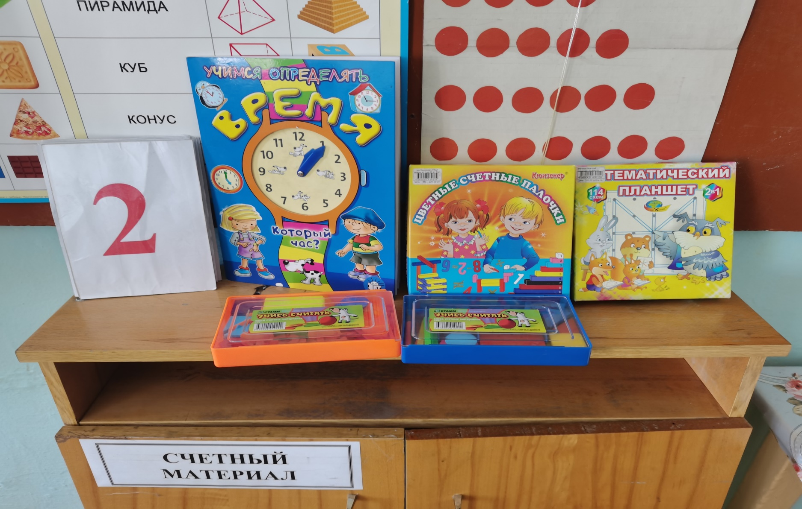
1 этап подготовка атрибутов

Slide 8
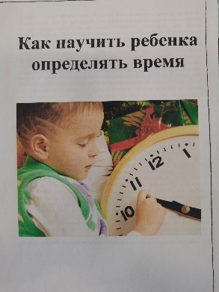
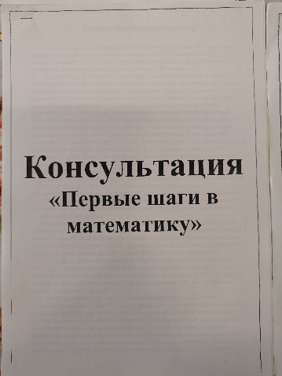
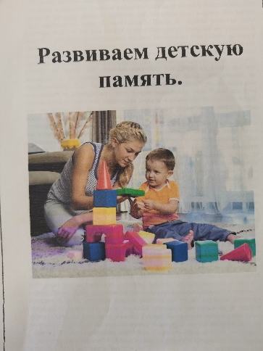
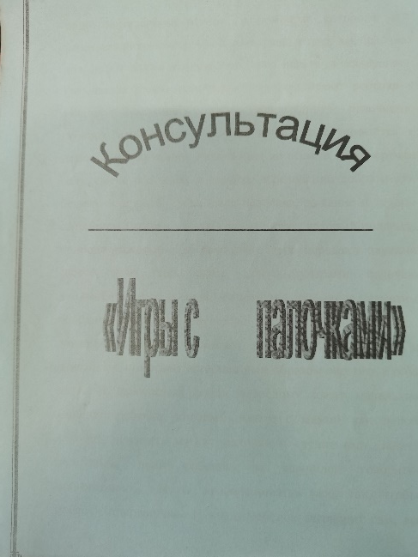
2 этап
Наглядно – информационное: повышать уровень знаний у родителей по вопросам формирования элементарных математических представлений у детей

Slide 9
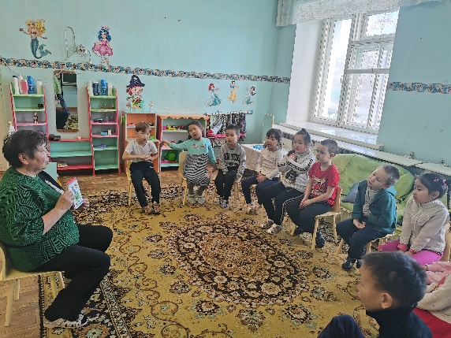
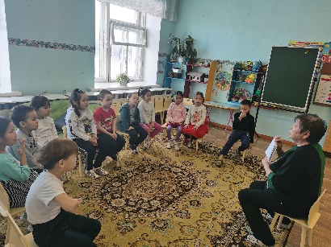
Чтение сказки В. Катаев
«Цветик – Семицветик»

Slide 10
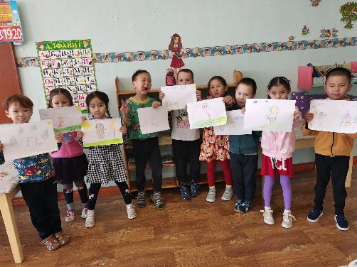
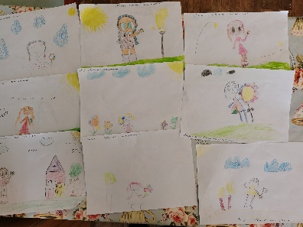
Художественное творчество:
Рисование «Цветик семицветик».

Slide 11
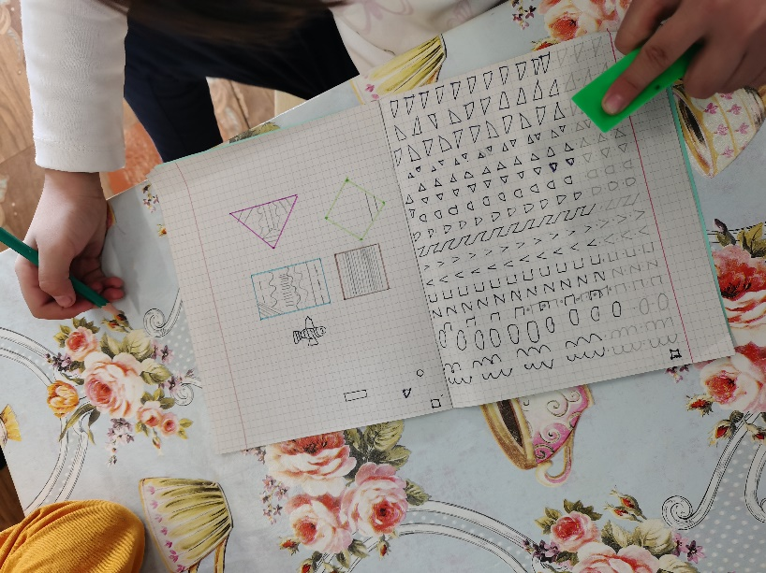
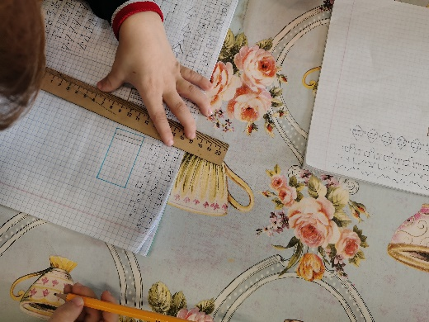
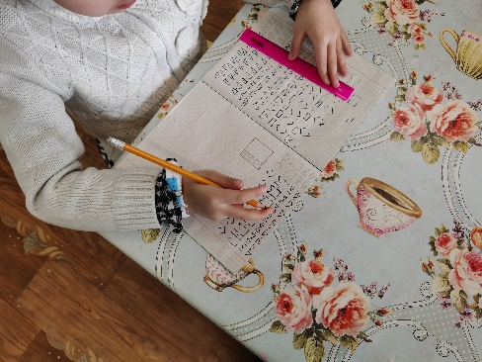
Рисование на тему:
«Штриховка геометрических фигур»

Slide 12
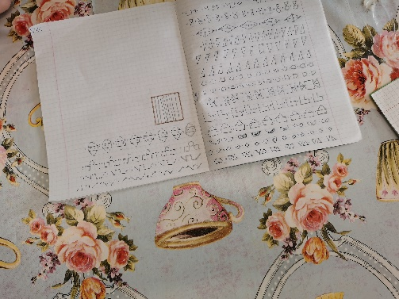
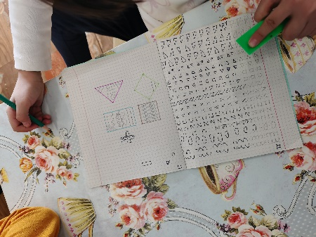
Рисование на тему:
«Штриховка геометрических фигур»

Slide 13
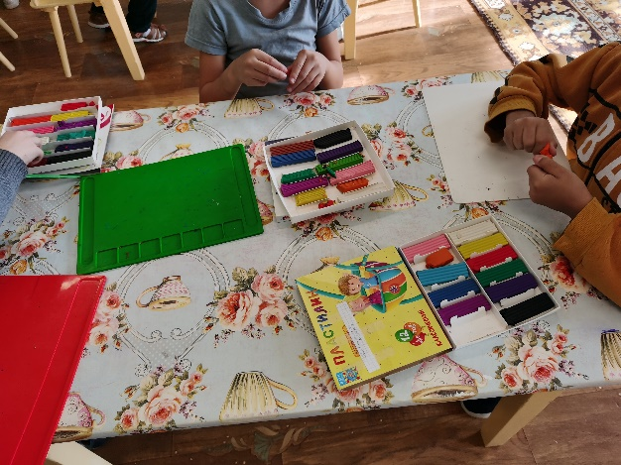
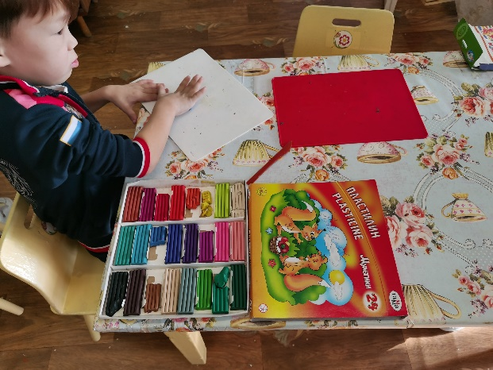
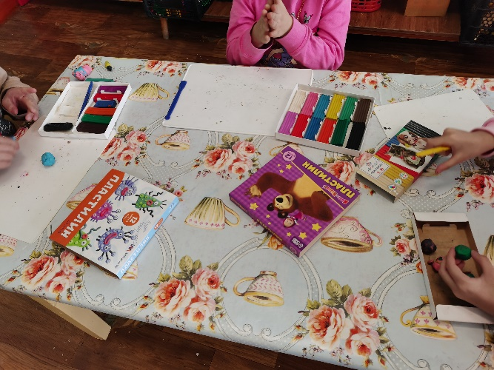
Художественное творчество:
Лепка «Веселые цифры»

Slide 14
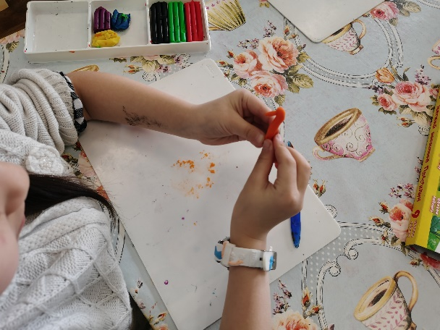
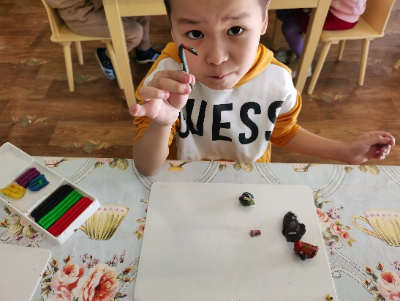
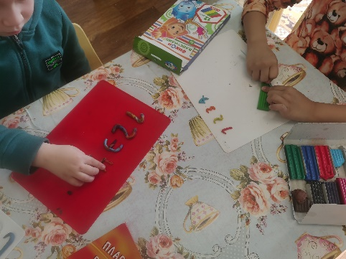
Художественное творчество:
Лепка «Веселые цифры»

Slide 15
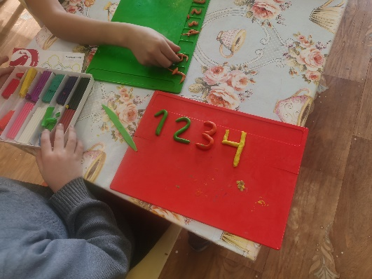
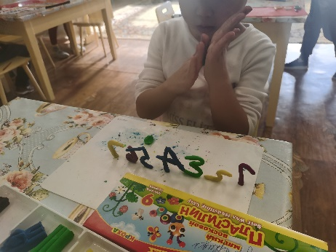
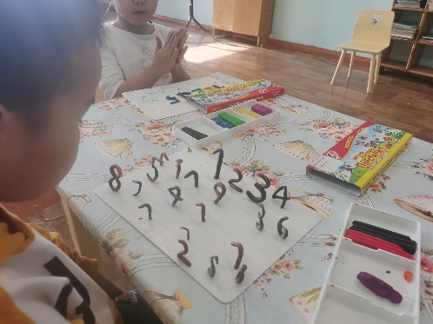
Художественное творчество:
Лепка «Веселые цифры»

Slide 16
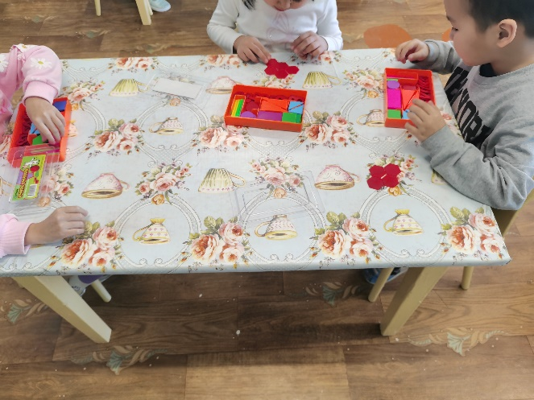
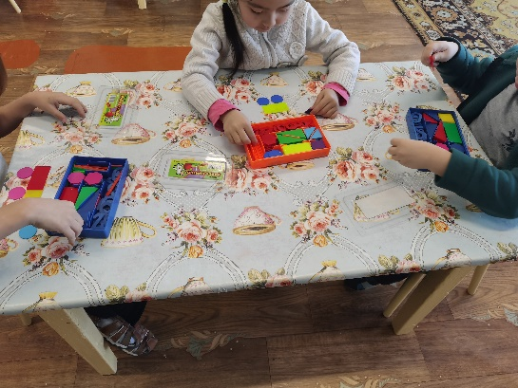
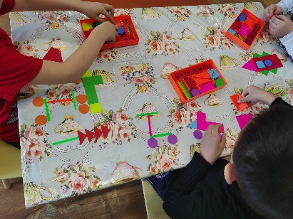
Конструирование
«Построй город из геометрических фигур»

Slide 17
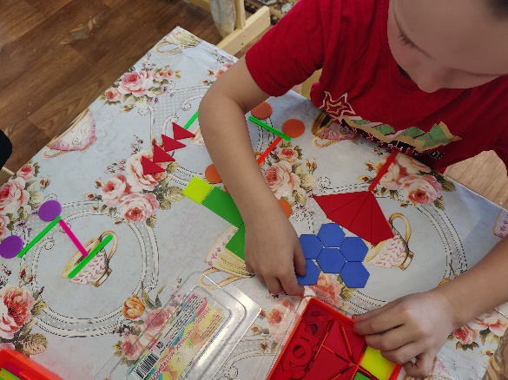
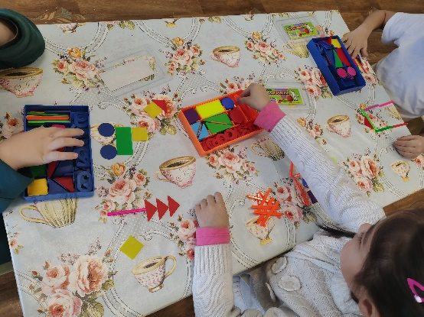
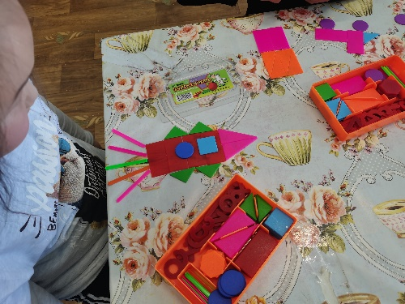
Конструирование
«Построй город из геометрических фигур»

Slide 18
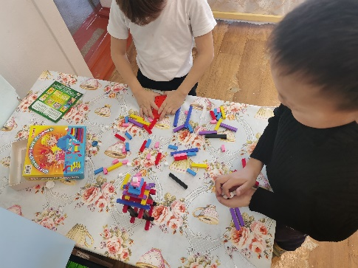
Игры с палочками
«Цветные счетные палочки»

Slide 19
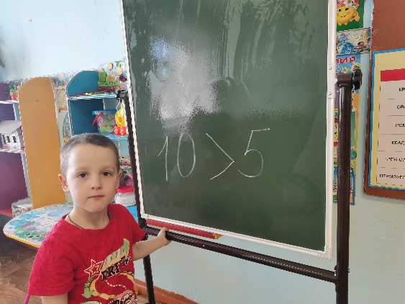
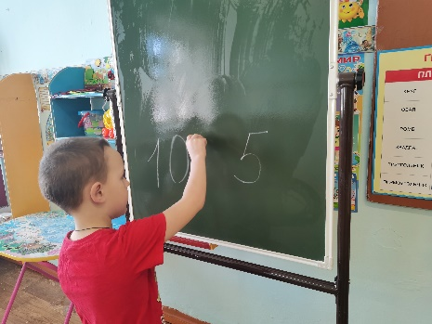
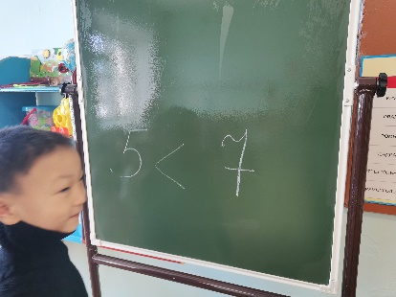
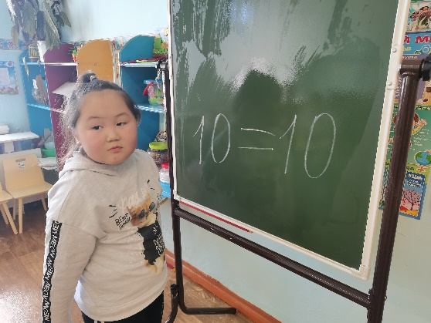
«Математические знаки».

Slide 20
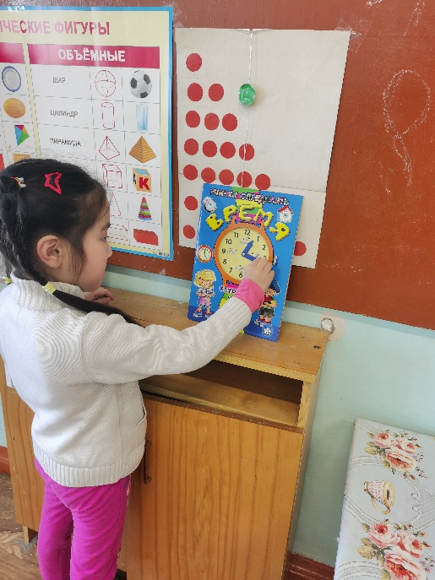
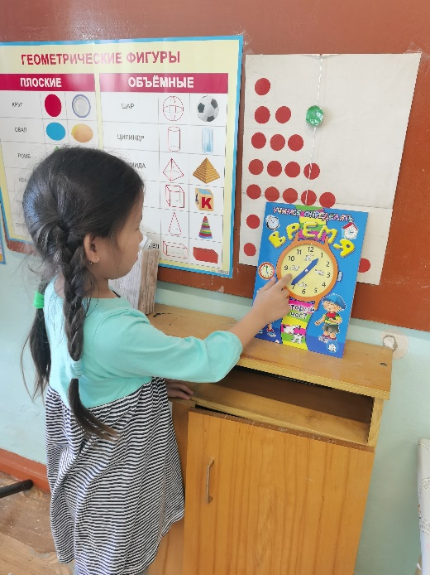
Знакомство с часами, стрелками часов

Slide 21
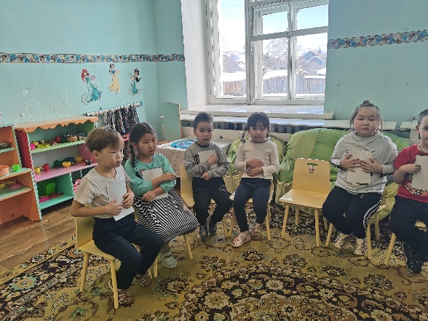
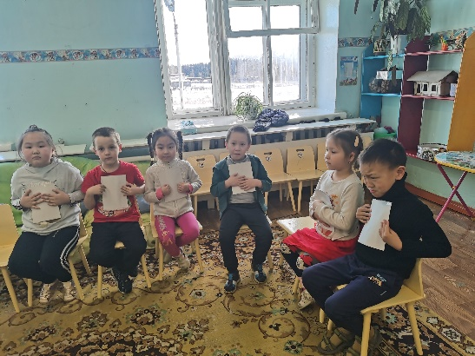
3 этап
Мало подвижная игра
«Торопись, да не ошибись».

Slide 22
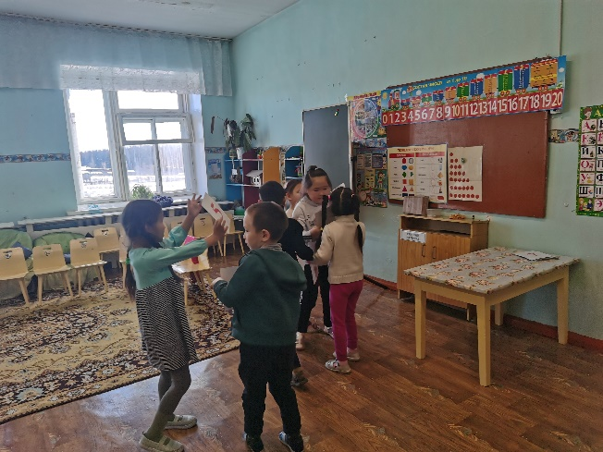
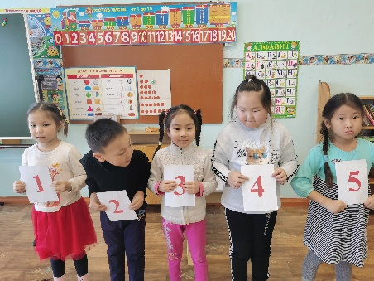
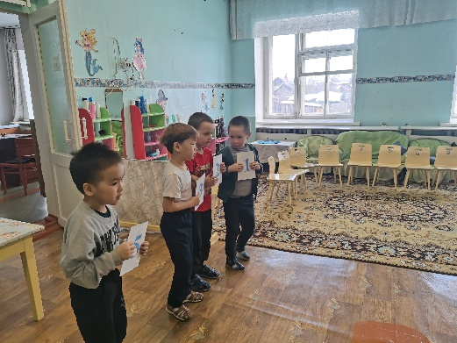
Мало подвижная игра
«Торопись, да не ошибись».

Slide 23
Анализ результативности проекта:
В результате итоговой диагностики выявлена положительная динамика роста математического развития детей.
• Дети проявляют познавательную активность, творческую инициативу, стараются преодолевать трудности в совместной с воспитателем и самостоятельной деятельности.
У детей появилась потребность в систематической мыслительной деятельности, развился интерес к математическим знаниям, дети научились логически мыслить и доказывать правильность своих суждений.

Slide 24
Благодарю за внимание

